Slide 1
«Обзор продуктов»
Обзор оборудования
Сохань Дарья Николаевна
Менеджер по развитию клиентов

Slide 2








Компания ОВЕН в цифрах
Оборудование ОВЕН для автоматизации инженерных систем
На рынке с 1991 года
Собственное производство
Более 1500 сотрудников
Более 2000 приборов в день
140 дилеров, 30 сервисных центров
Позиций в прайс-листе
Гарантия на основные линейки
Круглосуточная техподдержка

Slide 3
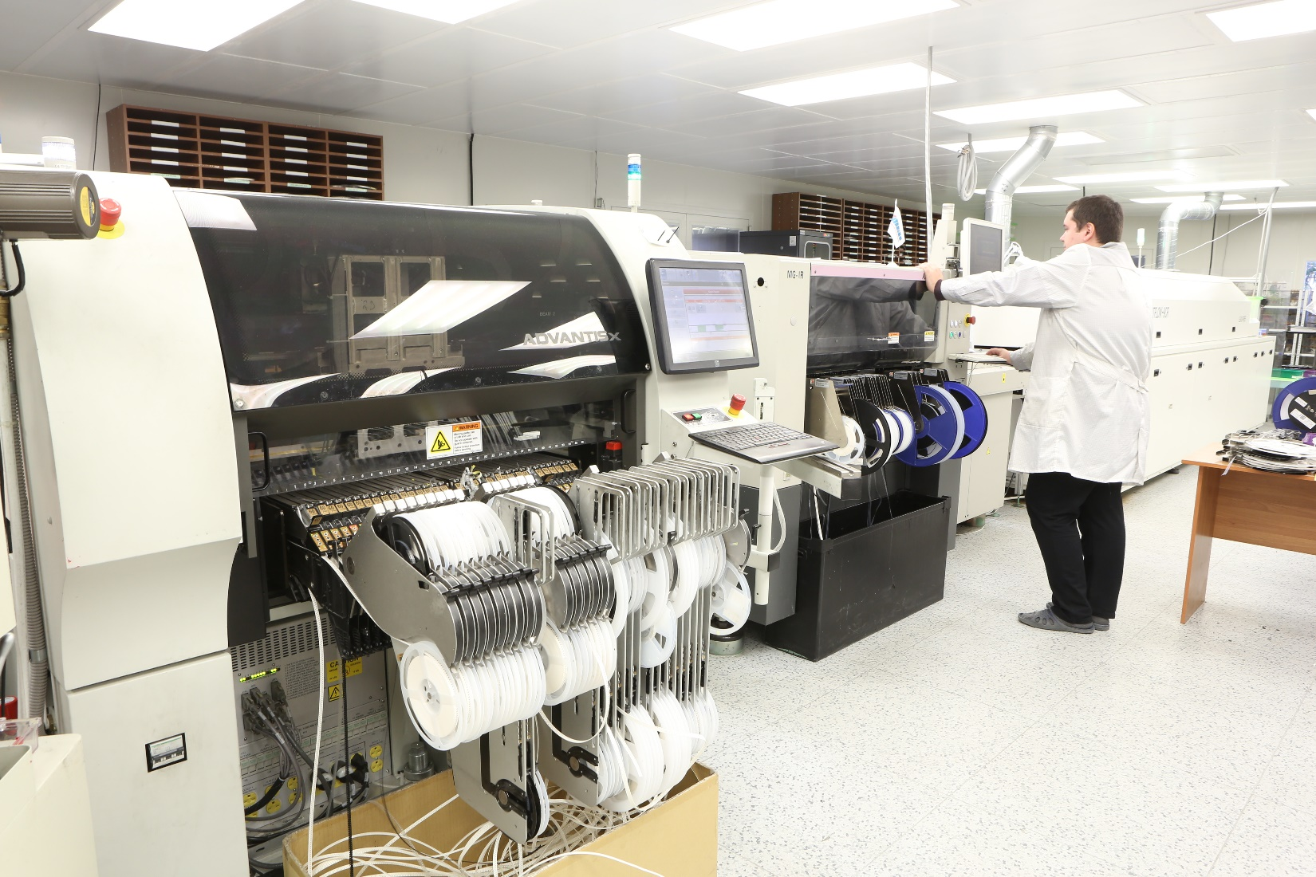
Производство ОВЕН
Оборудование ОВЕН для автоматизации инженерных систем
Производство полного цикла
Завод на территории РФ
Применение комплектующих известных и признанных брендов
Многоступенчатая система контроля качества
Сертификат соответствия ГОСТ Р ИСО 9001-2015

Slide 4

Клиентский сервис ОВЕН
Оборудование ОВЕН для автоматизации инженерных систем
Подробная техническая документация и бесплатное ПО
Бесплатная техническая поддержка 24 / 7
Бесплатные семинары, вебинары, видео-курсы
Форум ОВЕН для свободного общения и оперативных консультаций
Готовые проектные решения по автоматизации инженерных систем, основанные на продукции ОВЕН
Реализация проектов совместно с дилерами и системными интеграторами.

Slide 5






Ассортимент продукции
Оборудование ОВЕН для автоматизации инженерных систем
Контрольно-измерительные приборы
Датчики
Программируемые устройства
Силовые и коммутационные устройства
Электротехническое оборудование
Устройства связи

Slide 6
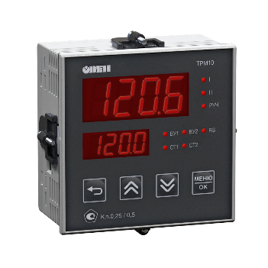
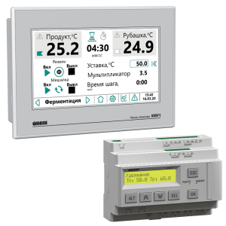
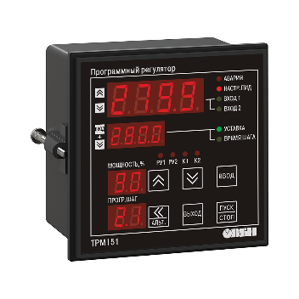
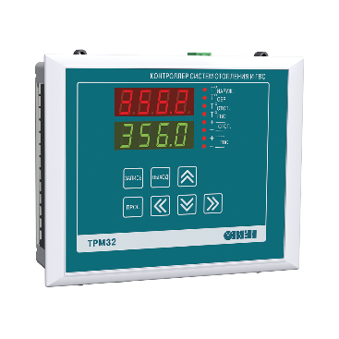
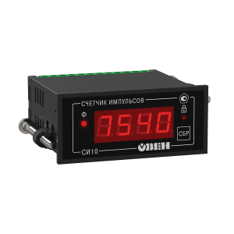
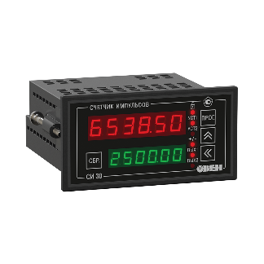
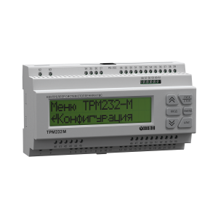
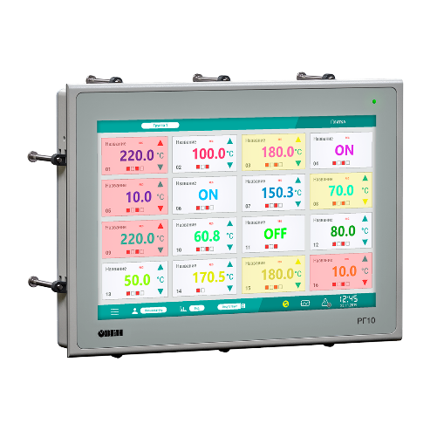
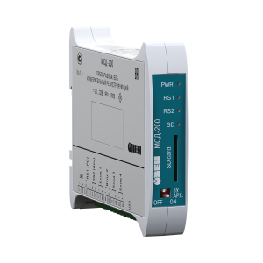
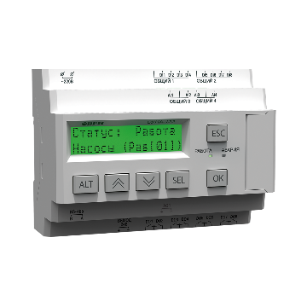
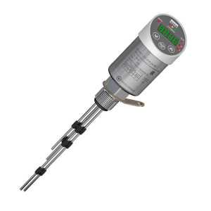
Контрольно-измерительные приборы
Оборудование ОВЕН для автоматизации инженерных систем
Измерители-регуляторы
Контроллеры для ГВС, отопления, вентиляции и котельных
Автоматика для пищевых производств
Счетчики, таймеры, тахометры
Управление насосами
Архиваторы для сбора данных с различных устройств
Измерители параметров электрической сети
Интерфейс RS`485 (протокол ОВЕН, Modbus ASCI/RTU)

Slide 7
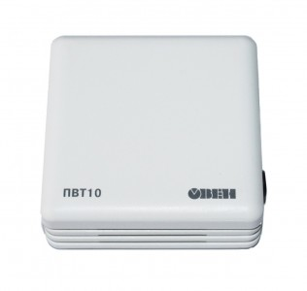
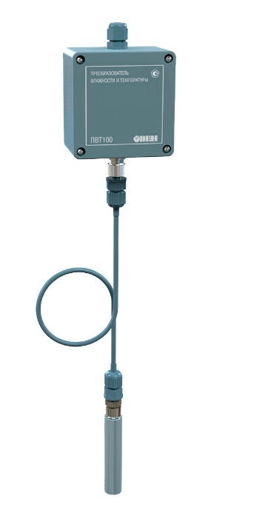
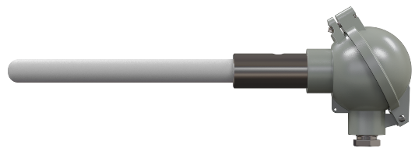
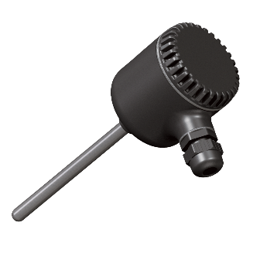
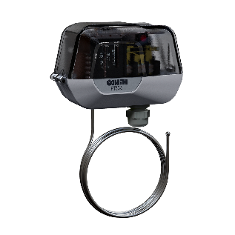
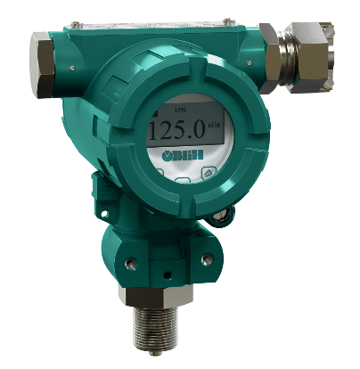
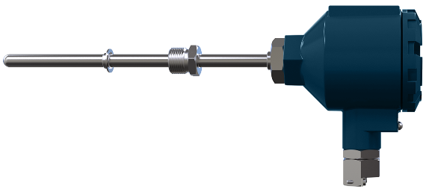
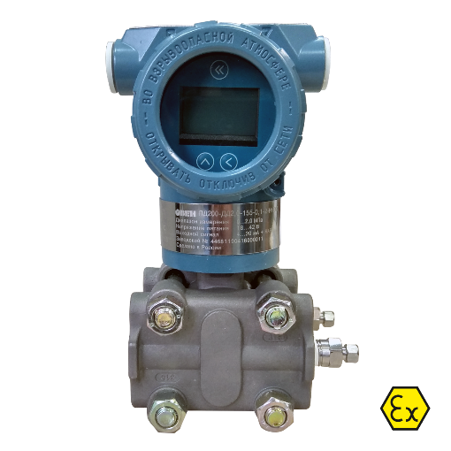
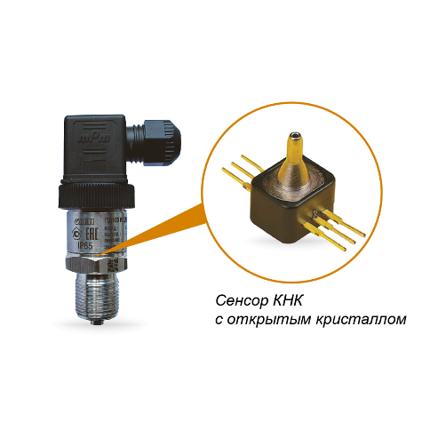
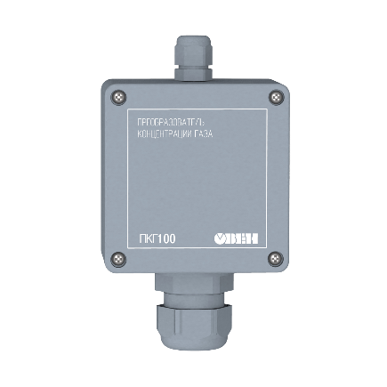
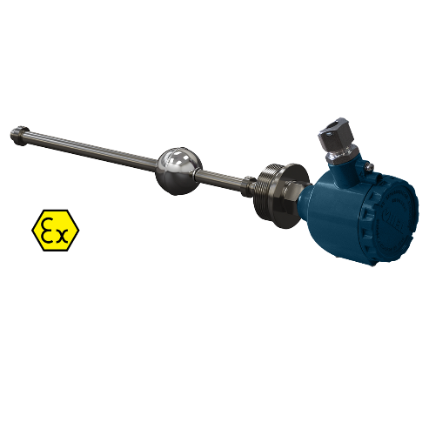
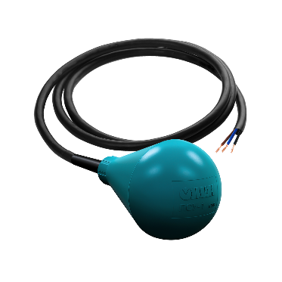
Датчики
Оборудование ОВЕН для автоматизации инженерных систем
    Датчики температуры
    Датчики влажности
    Преобразователи давления
    Датчики уровня
    Датчики газа
    Бесконтактные датчики
    Взрывозащищенное исполнение
    Интерфейс RS`485

Slide 8
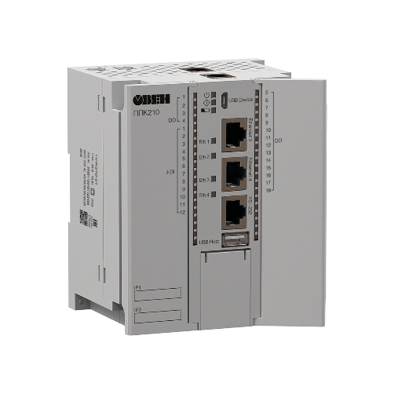
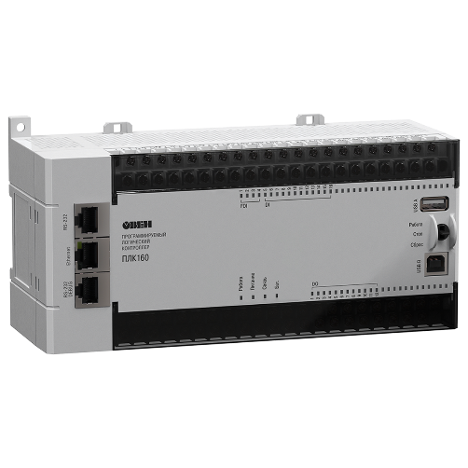
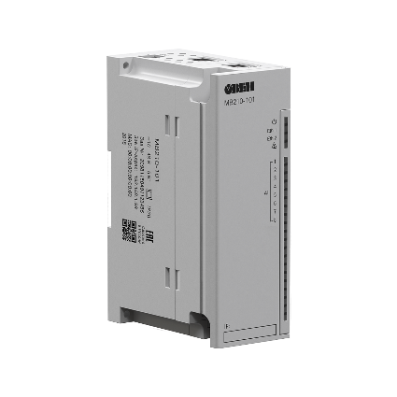
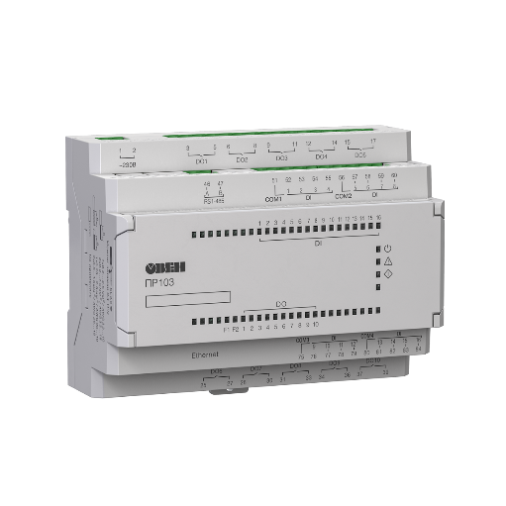
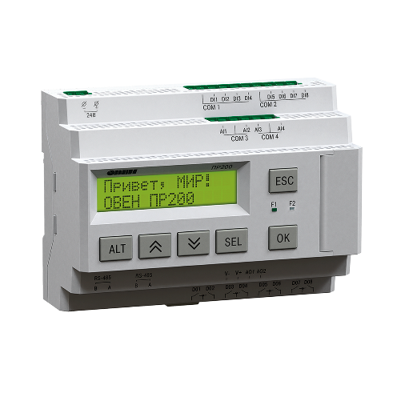
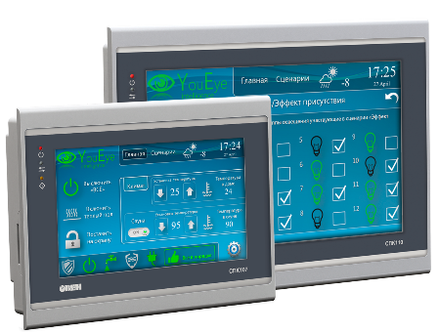
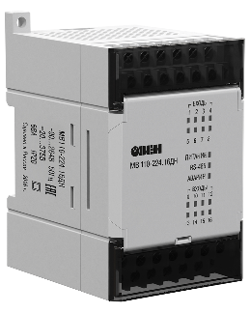
Программируемые устройства
Оборудование ОВЕН для автоматизации инженерных систем
Программируемые реле
Программируемые логические контроллеры
Сенсорные панельные контроллеры
Контроллеры для диспетчеризации, телемеханики и учета ресурсов
Модули ввода/вывода для сети RS`485, Ethernet
Панели оператора и средства индикации
Применение: HVAC, ЖКХ (ИТП, ЦТП), АСУ водоканалов, управление станками, механизмами, в пищевых производствах и упаковки, для автоматизации технологических процессов.

Slide 9

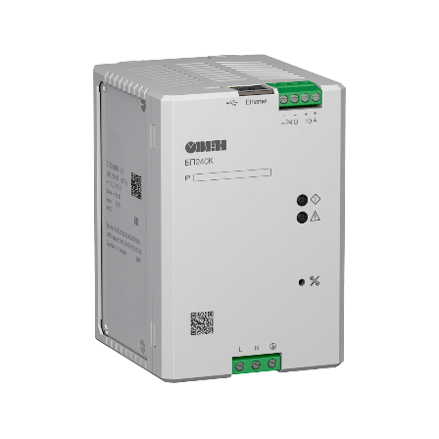
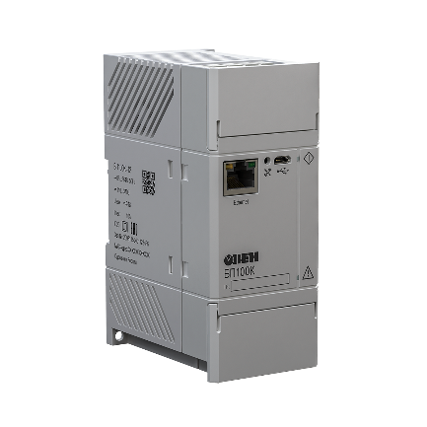
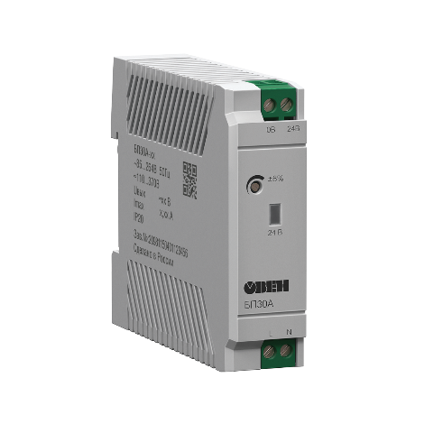
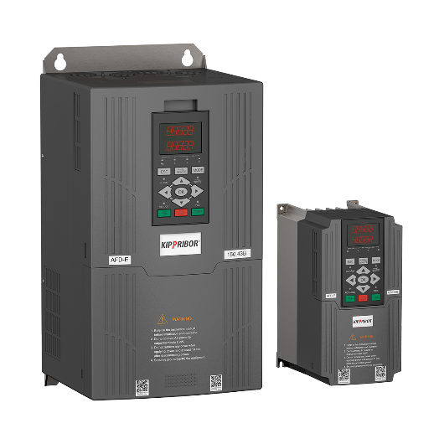
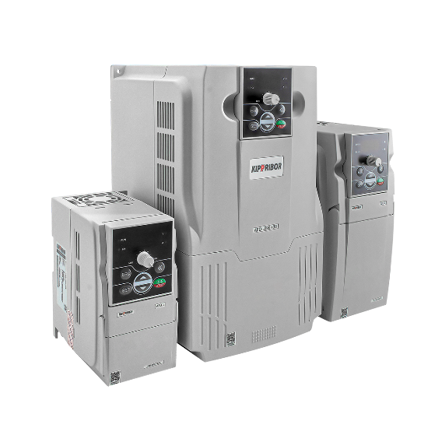
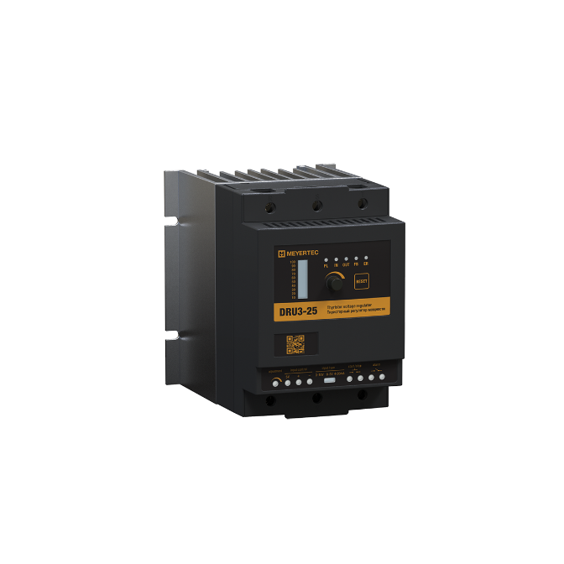
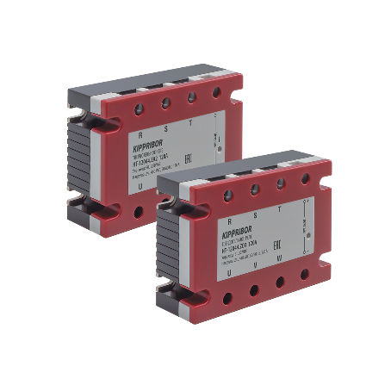
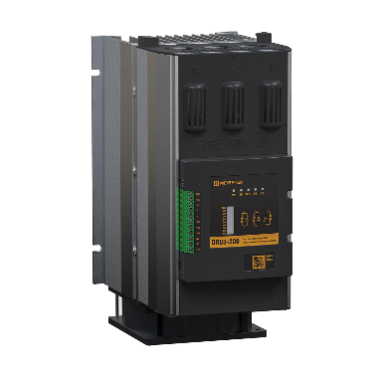
Силовые и коммутационные устройства
Оборудование ОВЕН для автоматизации инженерных систем
Блоки питания
Преобразователи частоты Kippribor
Регуляторы мощности
Твердотельные реле
Электротехническое оборудование MEYERTEC

Slide 10
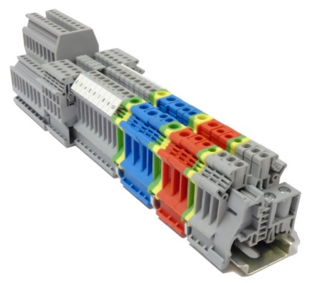
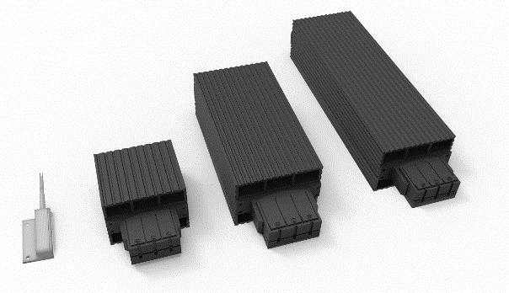
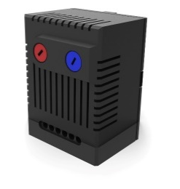
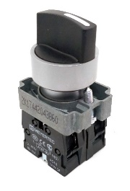
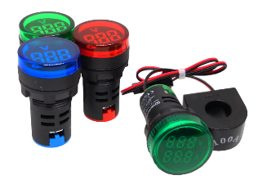
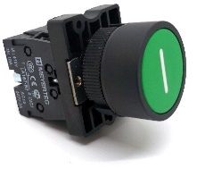
Электротехническое оборудование
Оборудование ОВЕН для автоматизации инженерных систем
Устройства управления и сигнализации
Концевые выключатели
Клеммы на DIN-рейку
Аксессуары для шкафов: розетка на DIN-рейку, крышки защитные
Оборудование для микроклимата шкафов управления
Нагреватели шкафов и термостаты

Slide 11
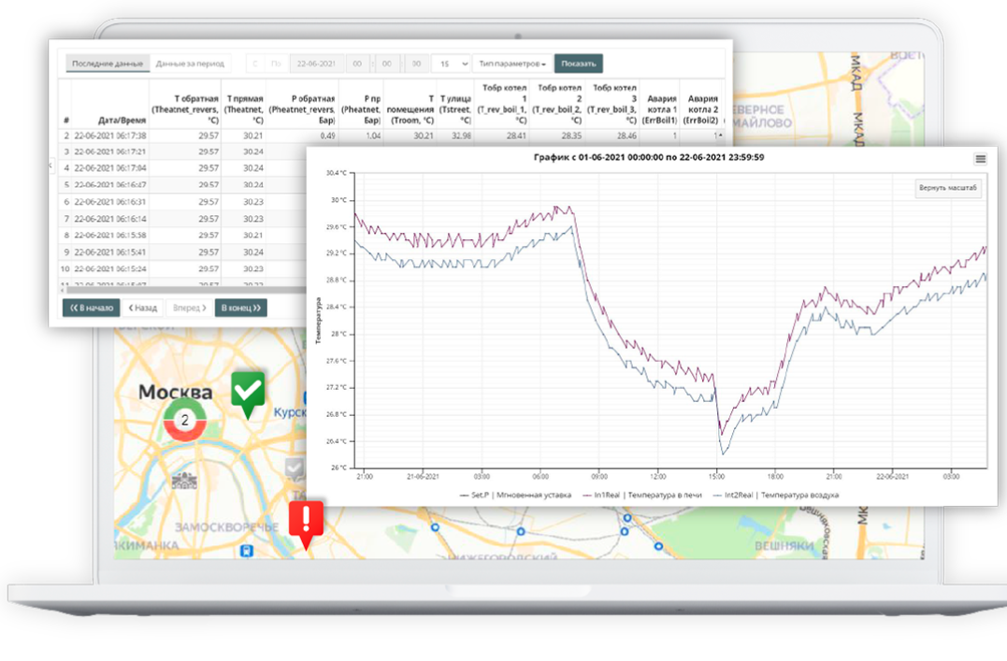



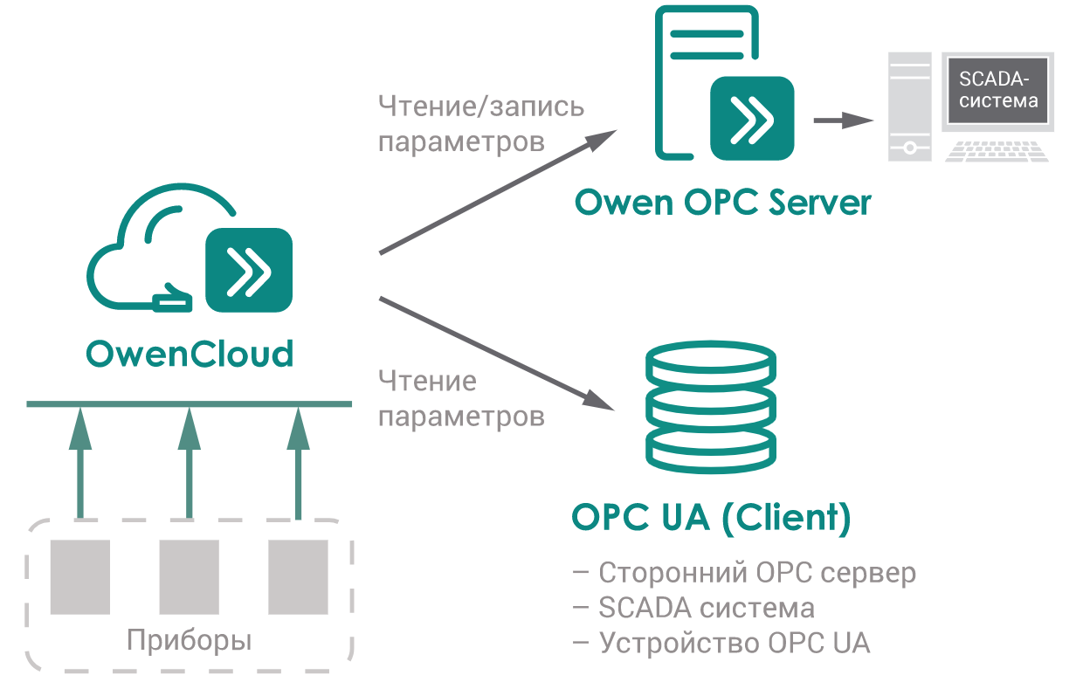
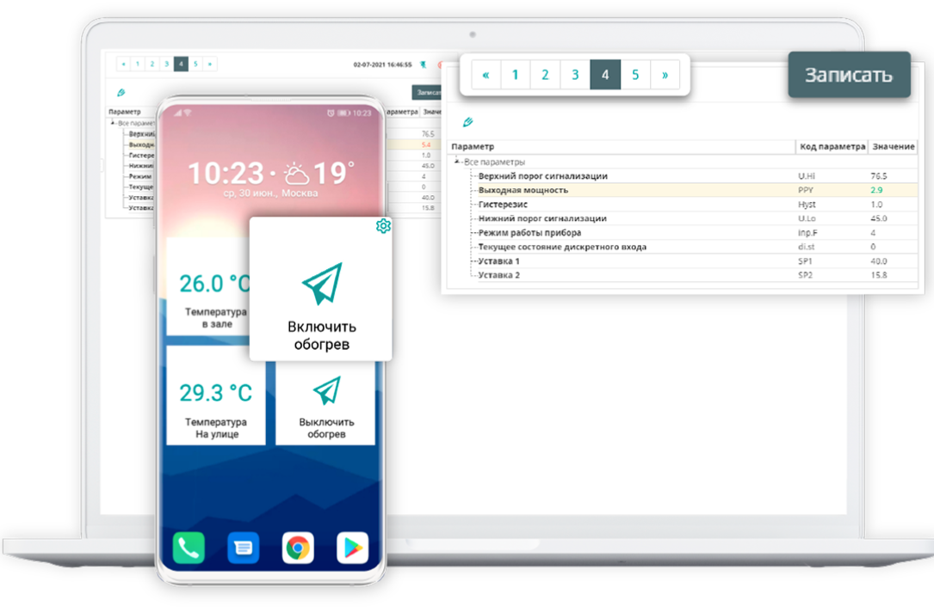


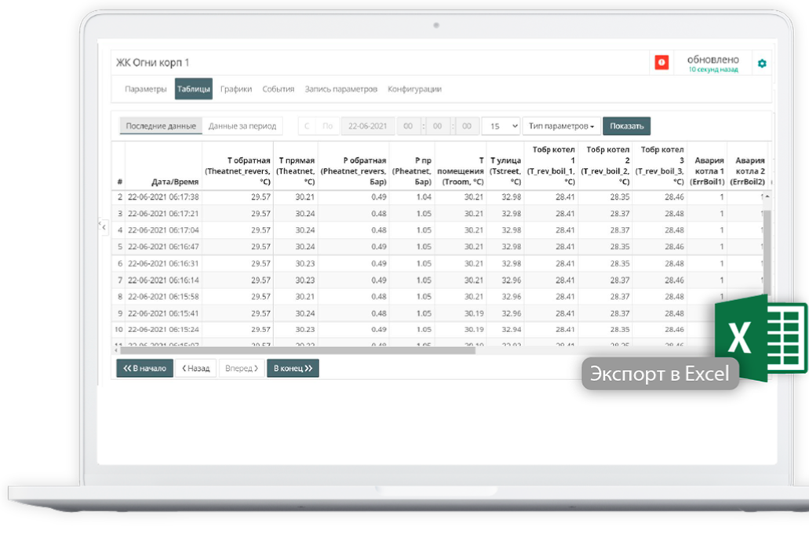

OwenCloud. Функции
OwenCloud. Функции
Оборудование ОВЕН для автоматизации инженерных систем
Мониторинг
Мобильные приложения
OwenCloud
Интеграция
Управление
Оповещения
Хранение

Slide 12
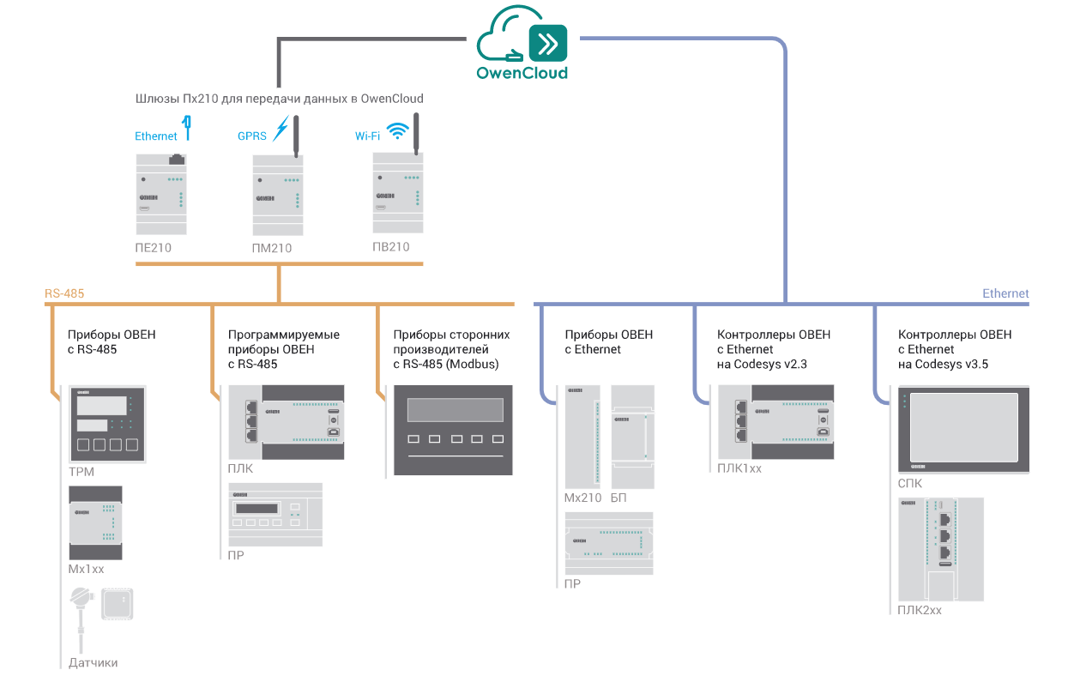
OwenCloud. Схема
OwenCloud. Схема
Оборудование ОВЕН для автоматизации инженерных систем

Slide 13


Документация docs.owen.ru
Оборудование ОВЕН для автоматизации инженерных систем
На сайте https://docs.owen.ru

Slide 14


Мастер подбора оборудования
Оборудование ОВЕН для автоматизации инженерных систем
На сайте https://owen.ru/master_of_equipment_selection

Slide 15

Свяжитесь с нами!
Сохань Дарья Николаевна
моб.: +7-960-785-81-65 (WhatsApp)
e-mail: d.golovnina@owen.ru

